Slide 1
درس 9 جامعه شناسی
محمد استیری

Slide 2
به چیزی که به عنوان نشانه یا نماینده پدیده دیگری به کار میرود نماد میگویند

Slide 3
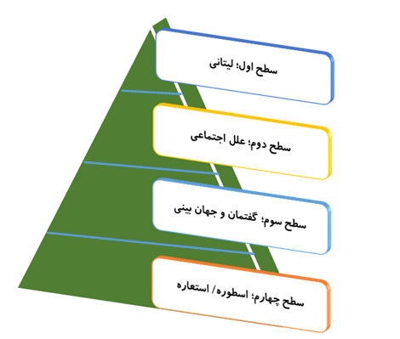
به بخش هایی که امکان تغییر بیشتر داشته باشد و نقش حیاتی و اساسی ندارد را لایه های سطحی میگویند

Slide 4
ویژگی های لایه های بنیادین : 1-تاثیرات محدود دارند 2- بیشتر در معرض تغییرند
ویژگی های لایه های سطحی: 1- هم تاثیر محدودی دارند 2- کمتر در معرض تغییرند

